Slide 1





专业从事人才招聘和服务外包的互联网企业

Slide 2

无论你是BOSS
还是运营负责人
或者是HR

Slide 3
企业文化
打造
员工
福利
工伤劳动纠纷处理
培训
劳动
关系管理
保留企业
核心员工
建立与完善
绩效激励体系
基础性
员工招聘
行政
事务
薪酬核算
发放
用工风险控制

Slide 4
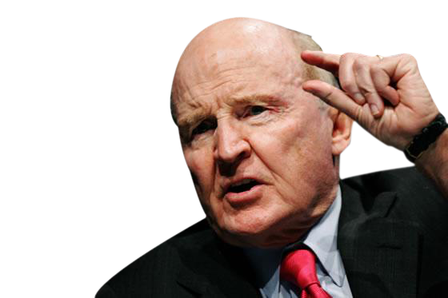
人力资源负责人
在任何企业中都应该是第二号人物！
而在中国，99%的企业都做不到！

Slide 5
金牌HR
不同HR专注事务性工作的占比
优秀HR
普通HR
决策性工作
事务性工作
80%
60%
30%

Slide 6
处理常规问题
SSC共享服务中心
处理HR
转变
转变
交易操作
薪酬调整
福利问题
员工问题
提高
执行效率
交付/执行Deliver
设计方案
Design
人才管理
领导力
组织文化
绩效
客户关系
维护与管理
优化
政策及流程
HRBP战略支持
发现问题
Discover
COE领域专家中心
针对内部客户需求提供咨询服务
设计政策和流程

Slide 7
竞争力提升的关键：多元化的用工模式
过去
临聘\兼职员工
外包员工
派遣员工
自有员工
未来
Notes:
David总建议现有和未来用工形式进行对比。

Slide 8
服务外包行业
是个每年创造7500亿美元的大市场
★

Slide 9
全球500强企业，95%选择服务外包！
中国优秀企业大量选用服务外包

Slide 10
提高效率
提升利润
简化流程
降低成本
外包价值
降低经营风险
规避用工风险
专注于核心业务
实现灵活用工

Slide 11
优秀的我们

Slide 12

专业从事人才招聘和服务外包的互联网企业

Slide 13
平台优势
B/C端资源互联网化互动、激活、维护
职位发布、招聘信息的一键分享；
工资支付明细，在线支付等便捷操作
团队优势
经验丰富的服务团队，
完善的服务及售后全流程
资源优势
社会资源：
13年专注于招聘服务
社会资源 遍及120个大中城市
校园资源：
欧孚会校园资源遍布100多所高校
平台资源：
欧孚视聘官网180万活跃数据库
微聘资源：
微信公众号近10万兼职人员库
品牌优势
母公司博尔捷集团13年口碑服务，逾3000家成功客户案例

Slide 14
他们都选择了我们……

Slide 15





















Slide 16

A
H
K
N
T
S
www.offertech.cn

Slide 17
客户需求：聚焦在仓储中心外包，分长期合作和电商节日临聘。
简介：
招商局是一家业务多元的综合企业。
目前，招商局业务主要集中于交通、金融、地产等三大核心产业。
在太仓设有大型日用品仓库，人员规模500人左右。
人员规模：稳定外包100人，各个临时季节促销按节日大小，需求量在100-500之间。
合作岗位：主要负责货物入库、堆高、拣配、发货，涉及工种高位叉车工、T车工、仓管。

Slide 18
游戏规则
游戏形式：以团队分工形式进行角色扮演。
编制：5人组
验收标准
Sales
Customer
观：形象、气质；
说：熟练PPT介绍；
问：判断客户价值；
听：了解潜在需求；
VS
说：自我需求介绍
自我痛点陈述
问：了解外包商标准；
问题准确&质量

